Slide 1







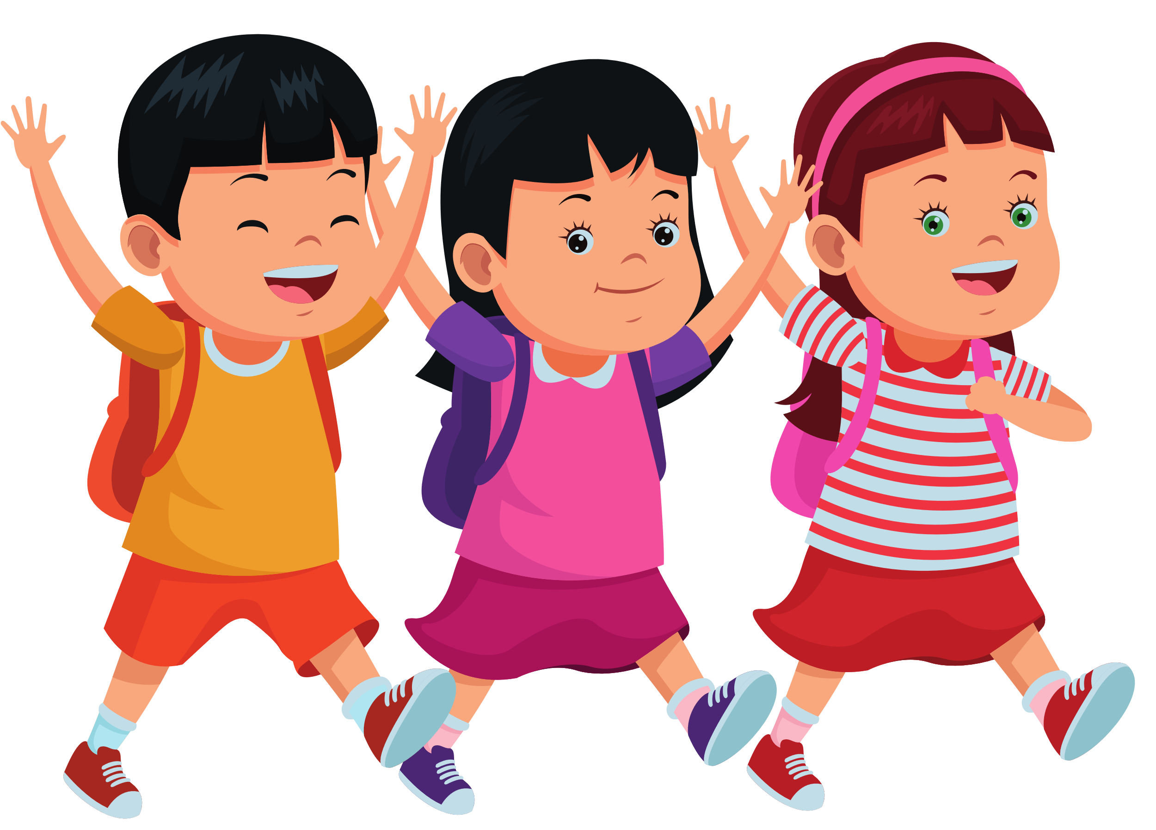



Trường Tiểu học Nguyễn Bỉnh Khiêm
BÀI GIẢNG ĐIỆN TỬ TUẦN 1 THÁNG 11
KHỐI 2
Môn: Tiếng Việt
Tên bài: ÔN TẬP GIỮ HỌC KÌ 1
Năm học 2023 - 2024

Slide 2





Khởi động

Slide 3





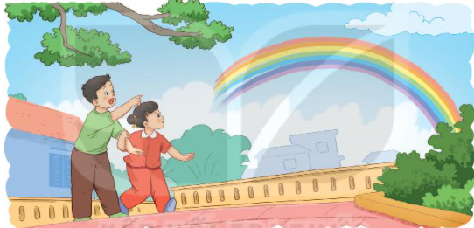











Slide 4

1. Bài trước em đã học bài gì?
Đáp án: Khi trang sách mở ra

Slide 5
2. Bài Khi trang sách mở ra có mấy khổ thơ?
Đáp án: 4 khổ

Slide 6
Áo màu ngoài, ruột trắng tinh,
Đợi chữ xinh xinh sẽ hiện lên dòng
- Là gì?
Đáp án: Quyển vở

Slide 7
4. Thân hình chữ nhật,
Chữ nghĩa đầy mình,
Ai mà muốn giỏi,
Sẽ phải nhìn tôi - Là gì?
Đáp án: Quyển sách

Slide 8

Ôn tập giữa học kì 1

Slide 9


Tiết 1+2

Slide 10
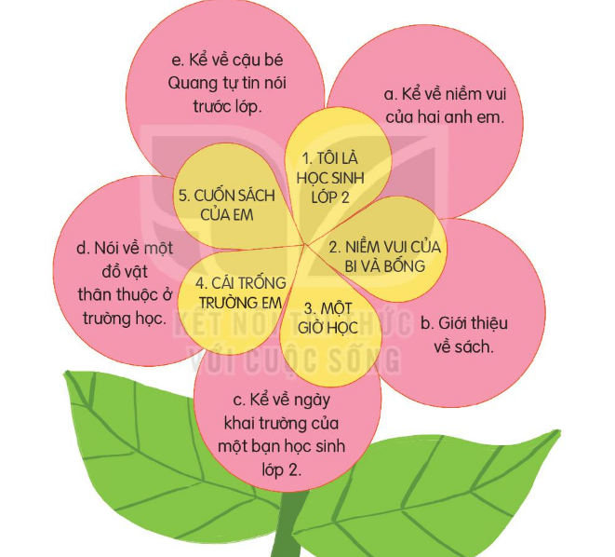
1. Tìm tên bài đọc tương ứng với nội dung bài

Slide 11
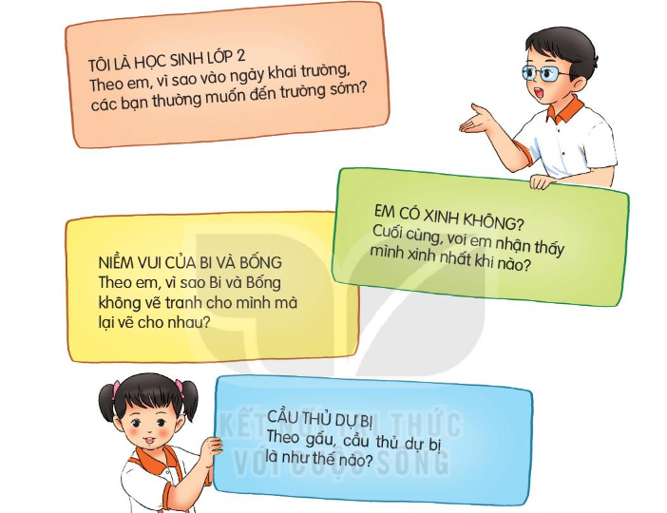
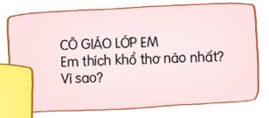
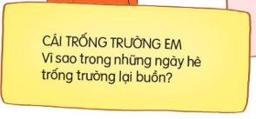
2. Chọn đọc một bài và trả lời câu hỏi

Slide 12

Định hướng học tập tiếp theo

Slide 13











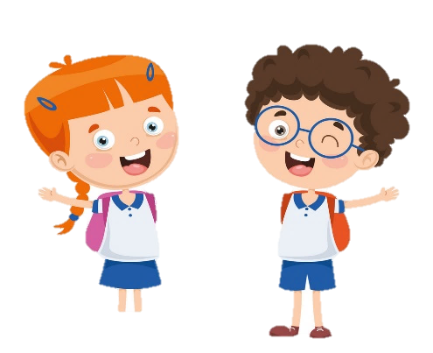
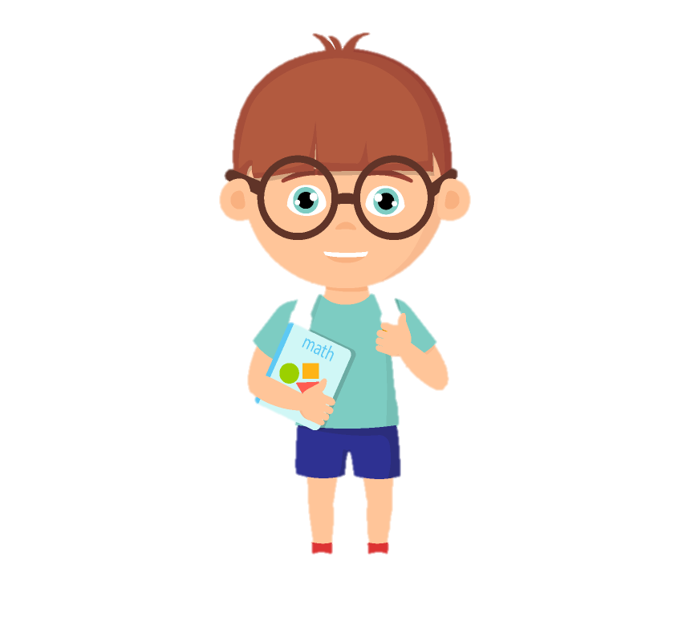
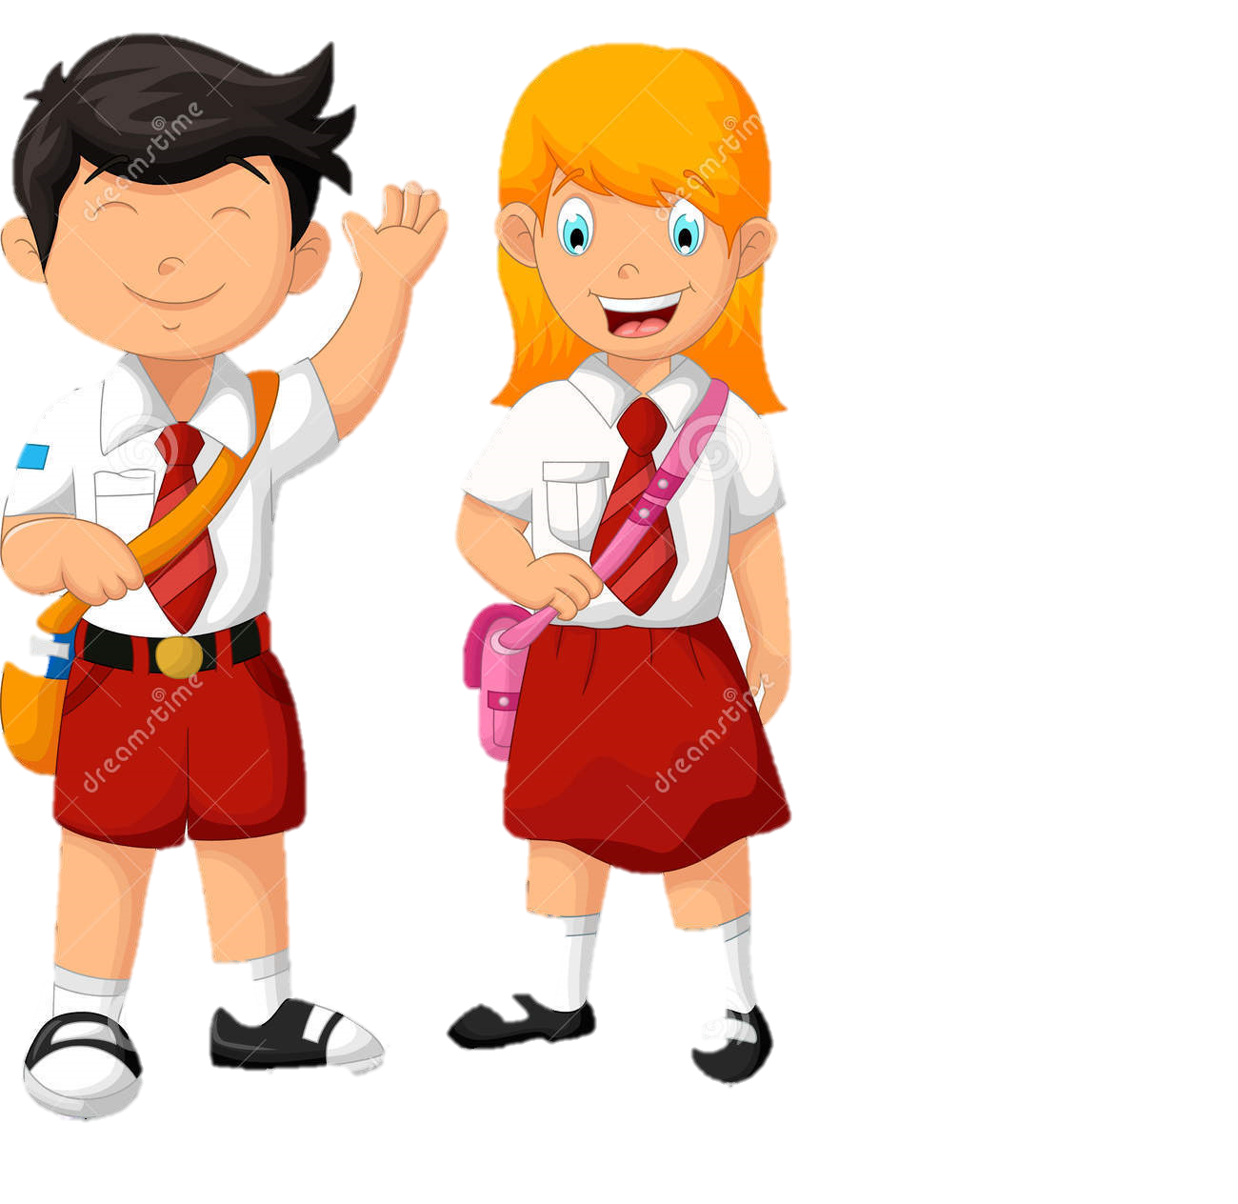


Hẹn gặp lại các bạn ở bài sau nhé

